Slide 1

ruben@trajan.nl
Notes:
Ruben Bino, data analist bij Trajan.
Onderzoeksbureau voor verkeer en mobiliteit
3 actuele ontwikkelingen fietsdata

Slide 2
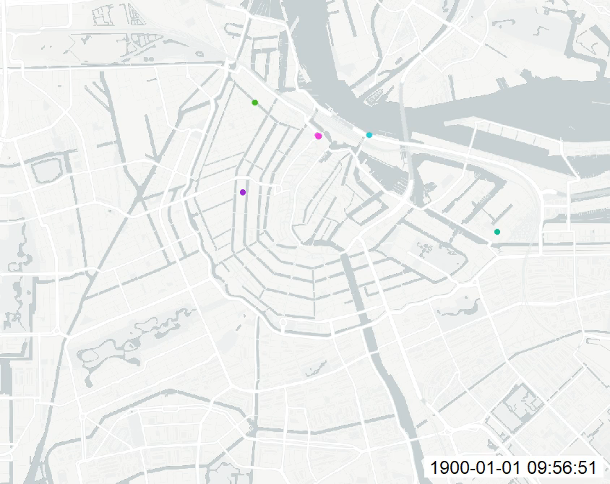
1. Dataverzameling moderniseren
ruben@trajan.nl
Notes:
Voor een pilot gevraagd aan toeristen die een fiets gingen huren of ze een GPS logger wilden meenemen.
Hoge frequentie punten opgeslagen, veel informatie over routes, verblijfsplekken, verblijfsduur.
Maar: Slechte batterij, offline data intern op apparaat.
Daarom in overleg met ontwikkelaars van Internet-of-Things apparaatjes. Batterij weken/maanden, data meteen in realtime, online verstuurd. Nog aan het inventariseren, als iemand tips/wensen heeft, laat maar weten.

Slide 3
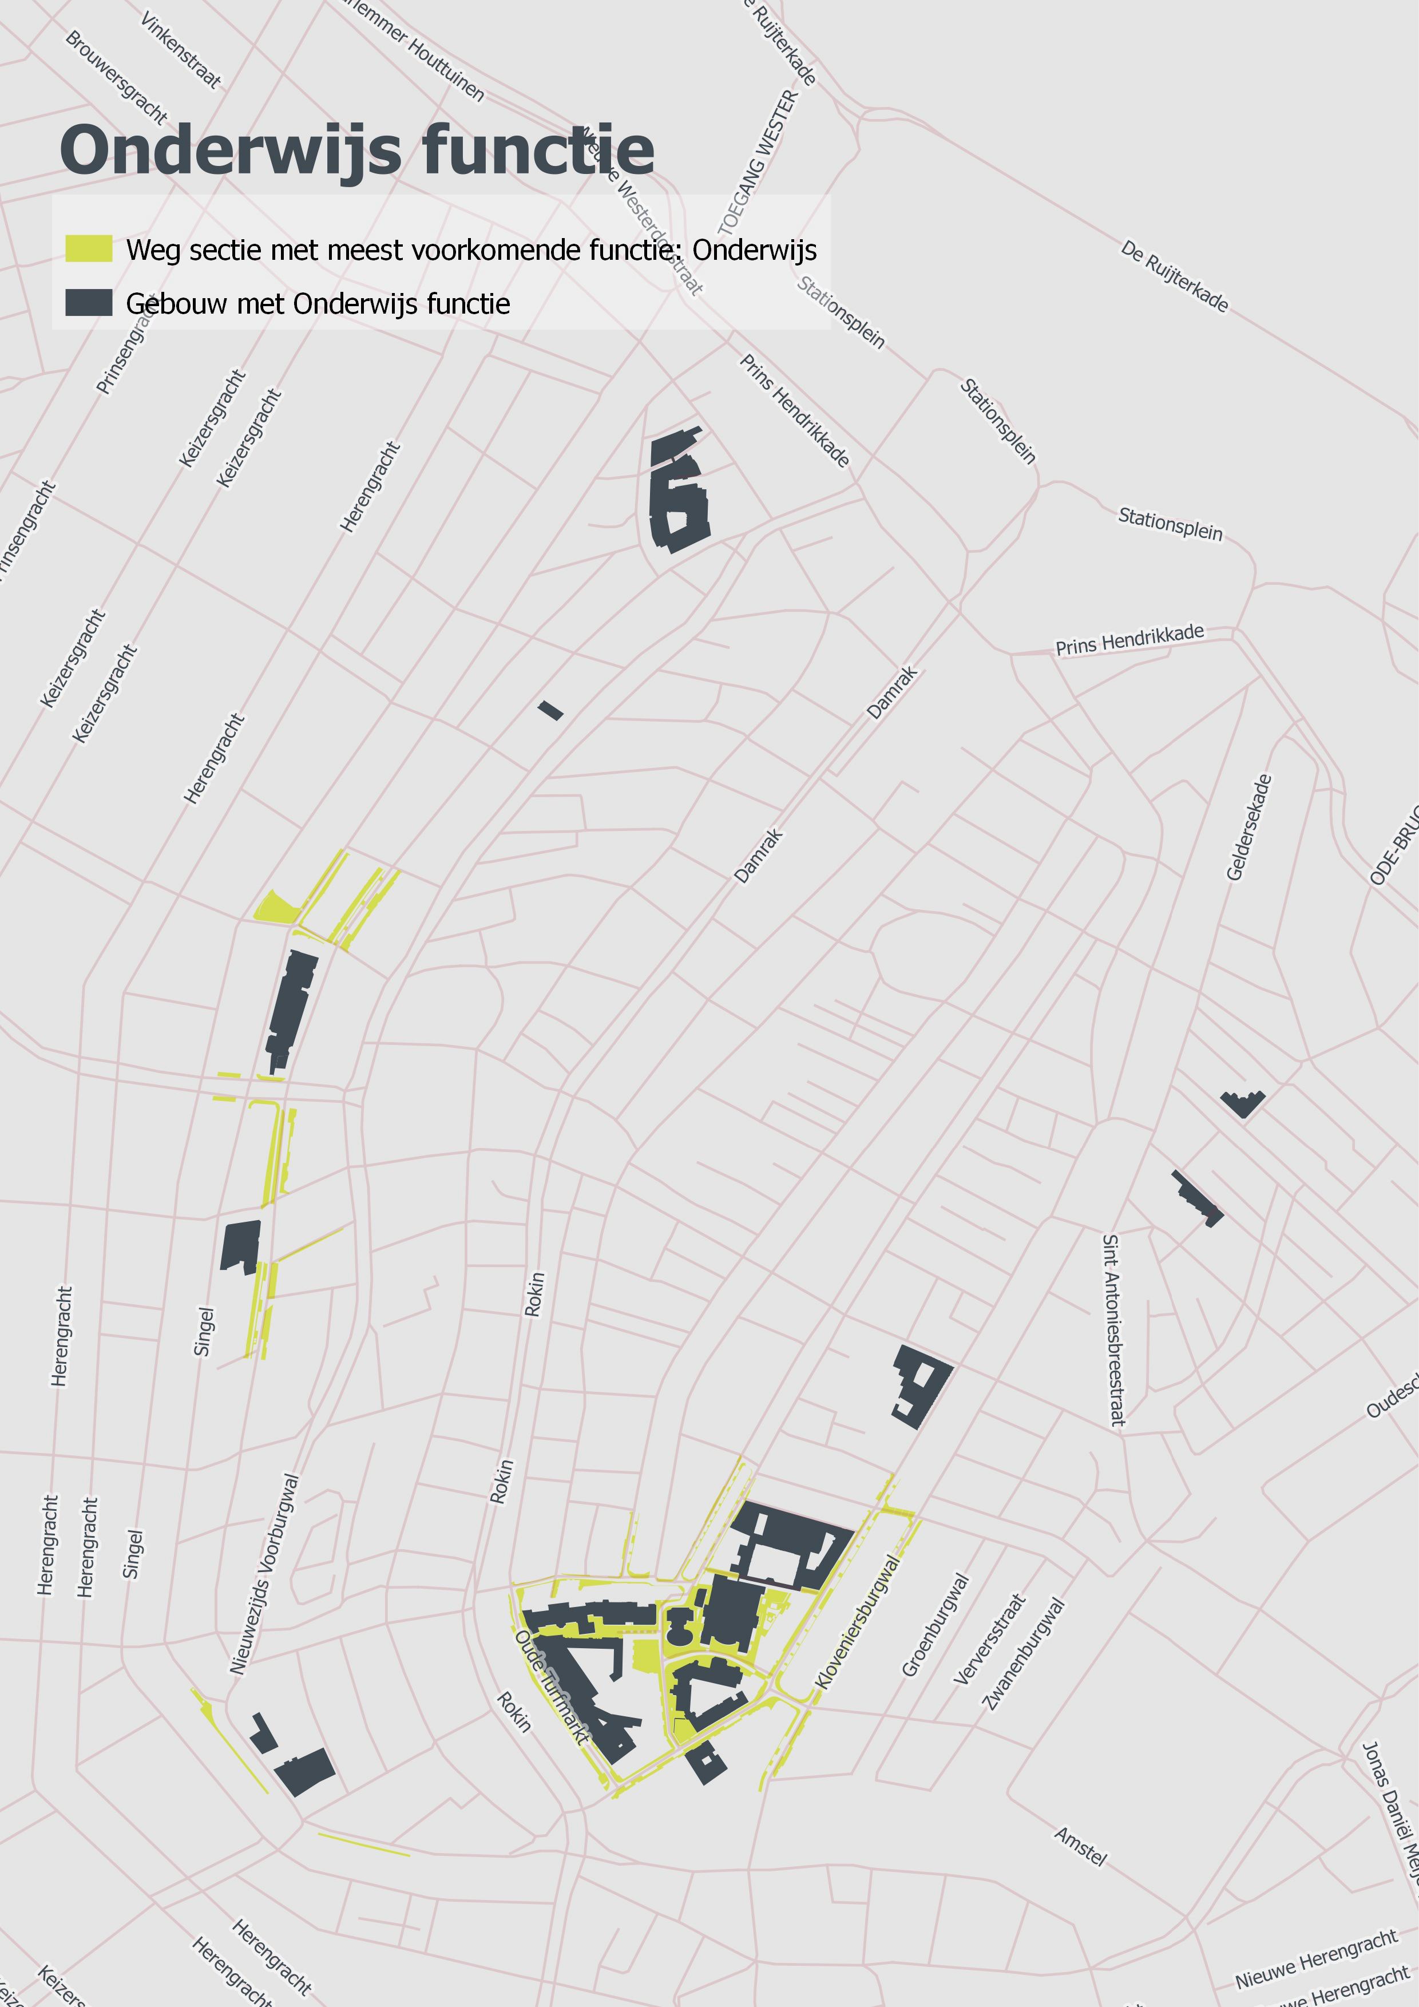
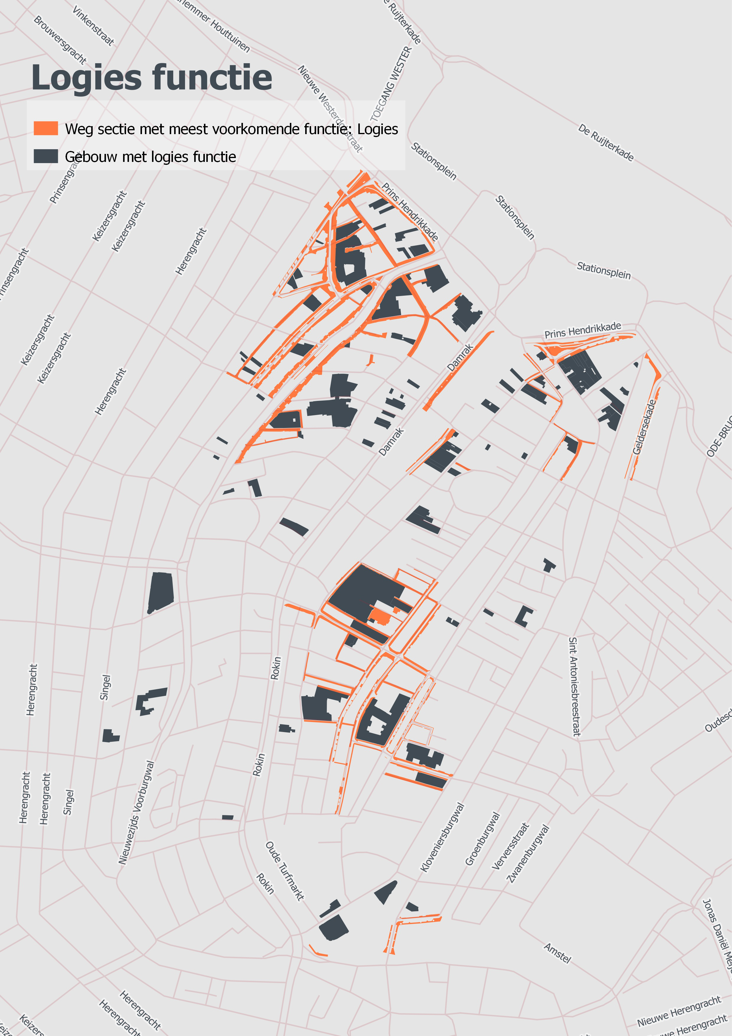
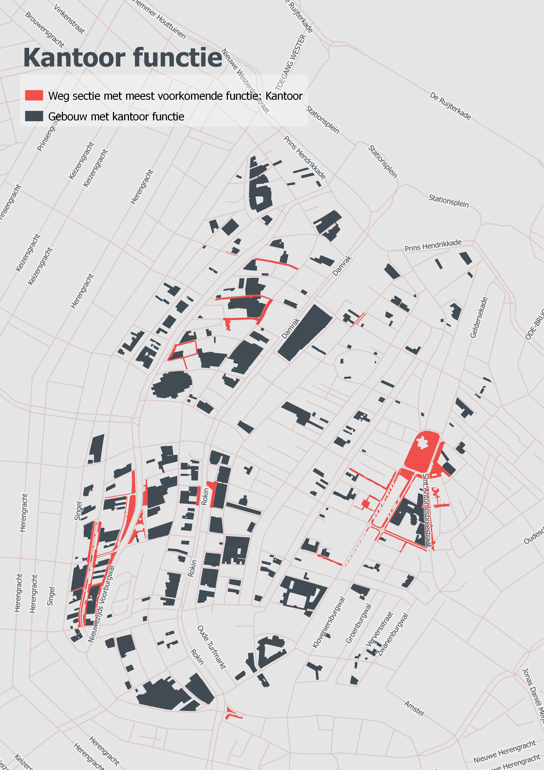
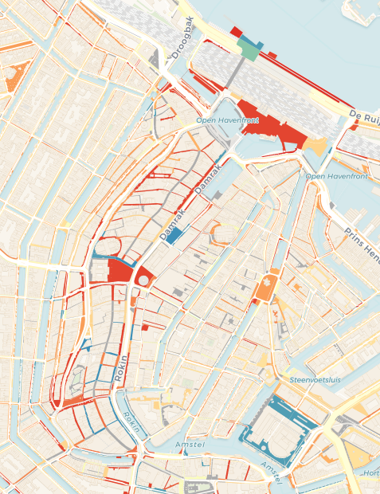
2. Modellen ontwikkelen
ruben@trajan.nl
Notes:
Modellen aan het ontwikkelen om slimmere analyses uit te voeren op bestaande data.
Linker 3 plaatjes dezelfde straatsecties in Amsterdam Centrum, gefilterd op drie verschillende verblijfsdoelen.
Op basis van een eenmalige fietstelling op een doordeweekse middag, model ontwikkeld om met de nabije verblijfsdoelen, gecombineerd met de CROW aanwezigheidspercentages, per straatsectie te berekenen wat het te verwachtte aantal fietsen op alle meetmomenten zal zijn. Daarmee bepalen wat het drukste moment zal zijn.
Het rechterplaatje laat hier de uitkomsten van zien: Rood is bijvoorbeeld drukste moment koopavond, blauw zaterdagmiddag, oranjegeel werkdag nacht.
Op deze manier kunnen we data beter benutten, dit is overal in Nederland uit te voeren.

Slide 4
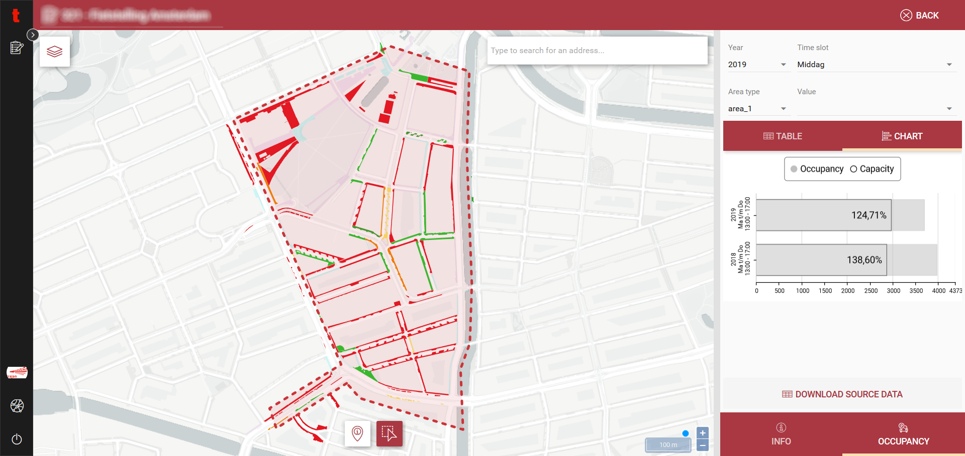
3. Data interactiever presenteren
ruben@trajan.nl
Notes:
Steeds minder kaarten als losse jpg/pdf te maken, steeds meer online.
De online mogelijkheden worden beter. In plaatje zie je dat een gebruiker van ons dashboard een gebiedsselectie heeft gedaan door te tekenen met zijn muis, waarna de kaart, tabel en grafiek zich automatisch aanpast, zowel online als in downloads.
Nieuwe ontwikkelingen blijven plaatsvinden op basis van eigen ideeën, en wensen van opdrachtgevers.

